Slide 1

מגישים:
רז סעד – 322515198
אלי קוזינץ – 314666561
מאור אור – 209106806
עידן ינאי - 214293300

Slide 2
תיאור המערכת
כיום, ומדי תקופות, מדינת ישראל נמצאת במצב חירום, שבו יש צורך לגיוסי תרומות המוניים. קיימים הרבה פערים בין חיילים בסדיר ובמילואים המשרתים במקומות שונים בארץ וזקוקים לציוד שאין ברשותם, כגון ביגוד חם, מטענים ניידים ואפילו במקרי קצה ווסטים קרמיים, לבין מתרימים שמחפשים לתרום להם את הציוד הנדרש.
נכון לעכשיו, ישנם כל מיני מוקדי תרומה שנפתחים בצורה עצמאית ולא מאורגנת משאר מוקדי התרומה האחרים. יש צורך לקשר באופן מאורגן בין כלל החיילים הזקוקים לתרומות לבין כלל התורמים ומגייסי התרומה. כאן בדיוק נכנסת האפליקציה שלנו.
אפליקציית FrontCare פותרת את הבעיות הנ"ל, מקשרת בין חיילים לתורמים, מאפשרת לחיילים לפרסם בקשות תרומה ,ומארגנת אירועי התרמה. בכך, אפליקציית FrontCare מבצעת ארגון וסדר בתהליך ההתרמות לחיילים.

Slide 3
חלוקת תפקידים בין חברי הצוות
רז – צד שרת , דף כניסה , דף פרופיל
אלי – עמודי היסטוריה של בקשות חיילים ואירועי התרמה, עמודי עריכות בקשות ואירועי התרמה
מאור – עמודי רשימות של אירועי התרמה ובקשות תרומה ועיצוב כללי של האפליקציה (UI\UX)
עידן – עמודי יצירת אירועי התרמה ובקשות חיילים , עמודי פרטים נוספים

Slide 4
דרישות מרכזיות של המערכת ופיצ'רים מרכזיים למימוש
לא פונקציונאליות -
התאמה פונקציונלית:
שמירת בקשות לתרומה / תרומות שבוצעו / אירועים שנפתחו
יעילות ביצועיים:
כאשר משתמש מבקש נתונים זה יתבצע בזמן סביר
שימושיות:
אפליקציה עם UI ידידותי ומובן למשתמש
אמינות:
האפליקציה תפעל ללא תקלות לאורך זמן
זמינות:
האפליקציה לא תקרוס במעבר בין דפים
בעיות שרת / לקוח לא ישפיעו על זמינות האפליקציה.
החזרת שגיאות למשתמש בהתאם
בטחון:
שמירת סיסמאות במסד הנתונים עם הצפנת HASH
פונקציונאליות –
הרשאות חייל/מתרים:
הרשמה והתחברות
פרופיל
צפייה ברשימת אירועי התרמות שהשתתפתי/פתחתי
צפייה בהיסטוריית בקשות תרומה/ התרומות
פלטור בקשות של חיילים/אירועי התרמות על פי מיקום וזמן – לא מומש מפאת חוסר זמן
הרשאות חייל:
פרסום בקשה עם רשימת מוצרים
אימות קבלת תרומה
אישור השתתפות באירוע התרמה
הרשאות מתרים:
בחירת בקשה לתרומה מרשימת בקשות החיילים
יצירת מפגשי התרמה לחיילים

Slide 5
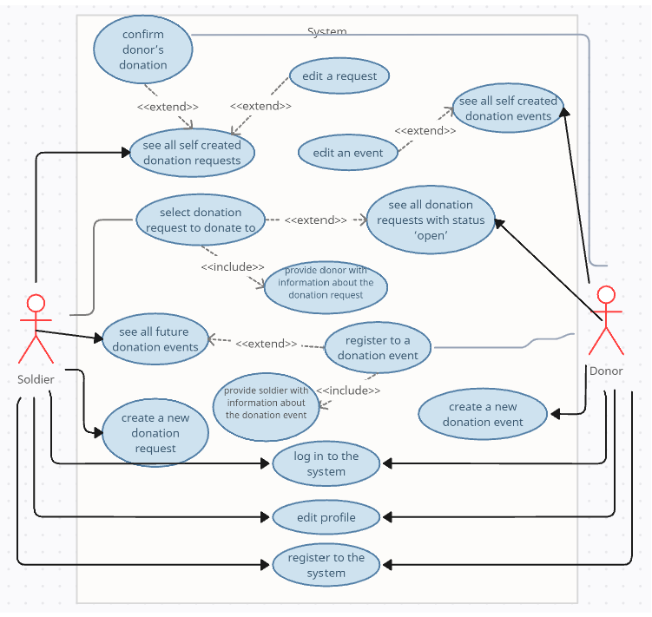
תרשימי UML – Use-case diagram
מבט על לכל פונצקיונליות אפשרית עבור חיילים ותורמים

Slide 6
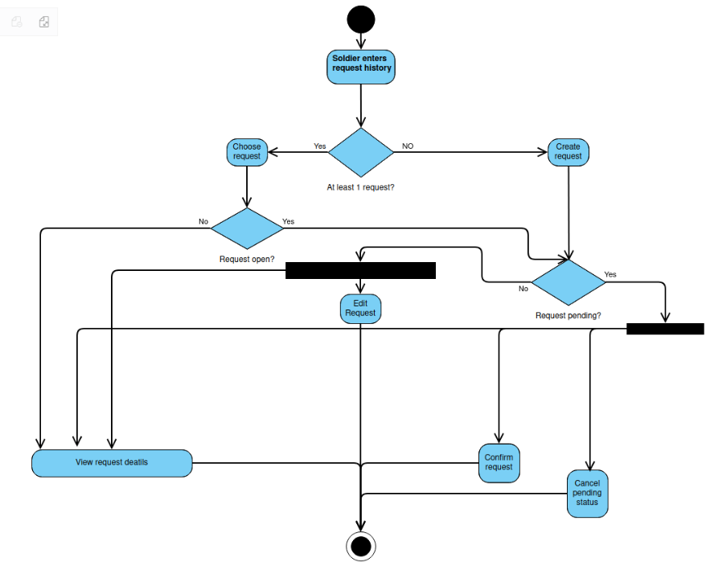
תרשימי UML – Activity diagram
תיאור של חייל שנכנס לעמוד היסטוריית הבקשות שלו והסתעפויות האפשריות

Slide 7
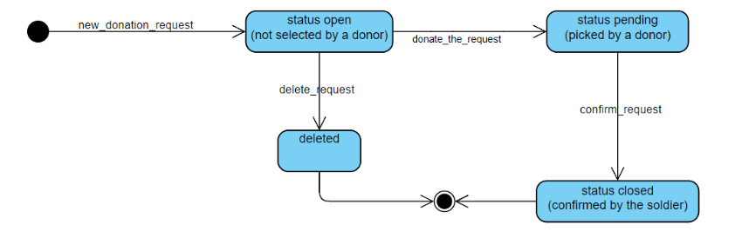
תרשימי UML - state machine
תיאור כללי של בקשת תרומה חדשה

Slide 8
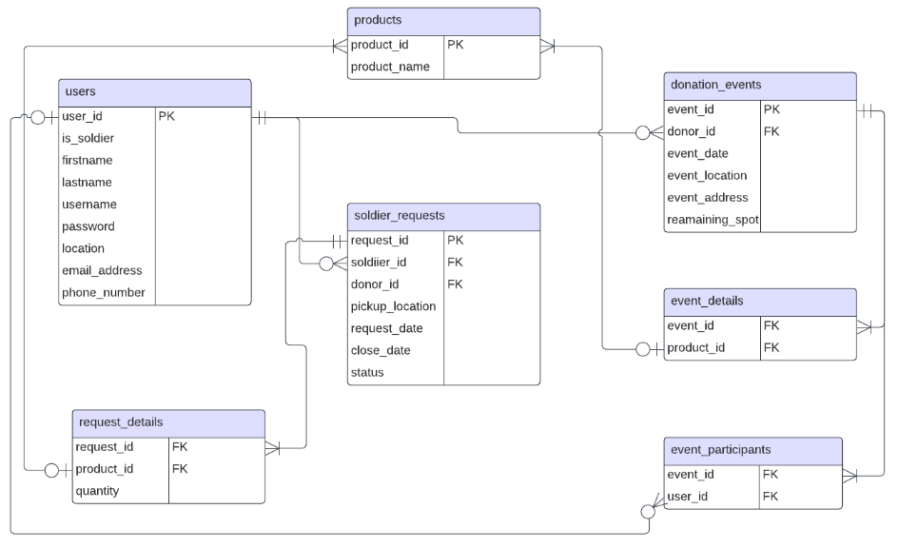
תרשימי UML – erd
מבנה מסד הנתונים

Slide 9
מבנה המערכת
צד לקוח: רכיב האפליקציה דרכה הלקוח משתמש במערכת וביכולות הפונקציונליות שלה. האפליקציה תשלח בקשות אל השרת ותקבל מהשרת עדכונים ותשובות.
שרת: פועל כרכיב במערכת המקשר בין בקשות הלקוח השונות אל מסד הנתונים. השרת מקבל את בקשות הלקוח, מעבד את המידע, מעדכן/מקבל מידע ממסד הנתונים ומעביר ללקוח מידע בחזרה.
מסד הנתונים: שומר את כל המידע הנדרש עבור תפקוד המערכת. מקבל מהשרת דרישות לעדכונים או שליחת מידע אליו בהתאם לסוג הבקשה.

Slide 10
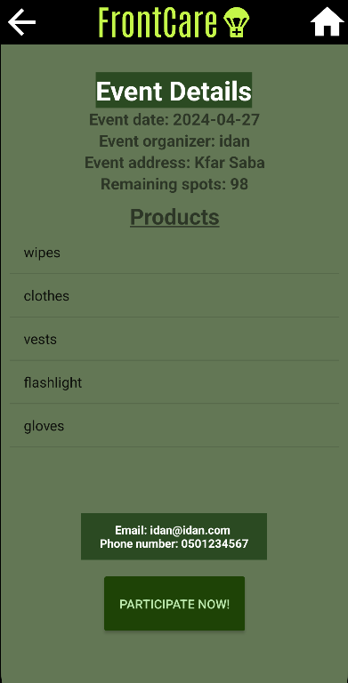
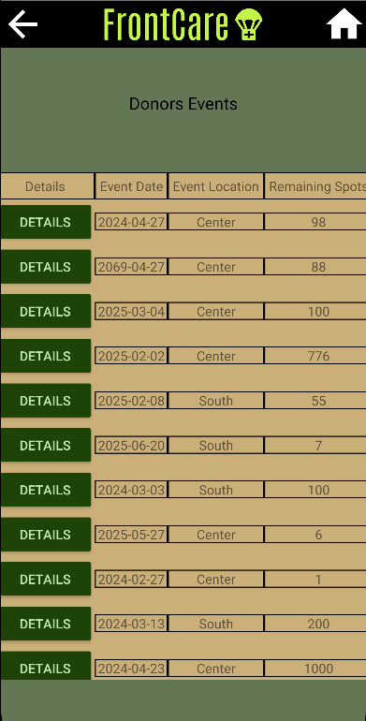
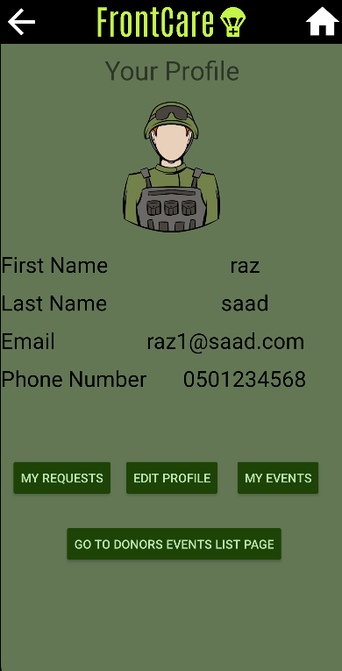
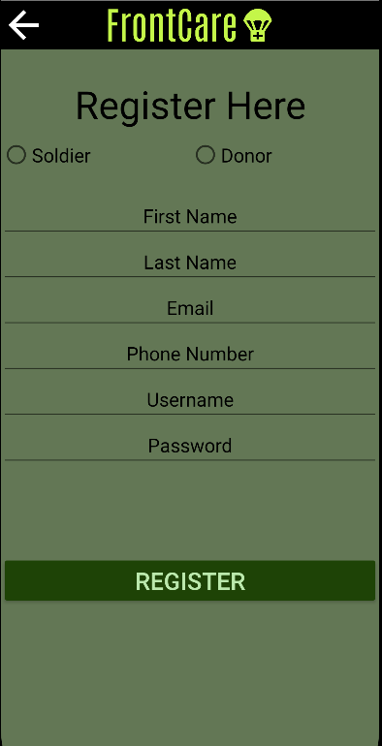
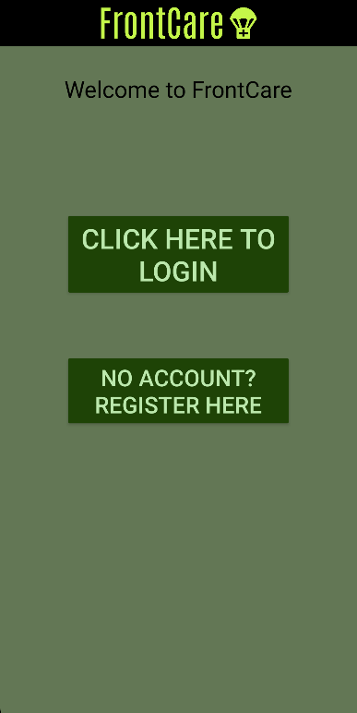
תיאור המערכת – הדגמה חלקית (משתמש חייל)
פירוט אירוע התרמה
רשימת אירועי התרמה
דף פרופיל
עמוד הרשמה
עמוד ראשי

Slide 11
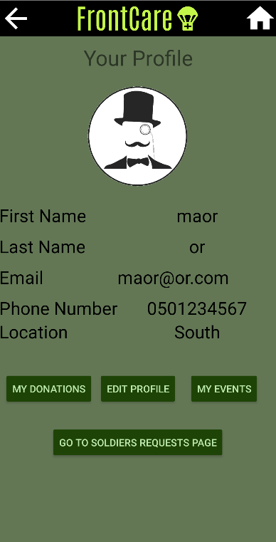
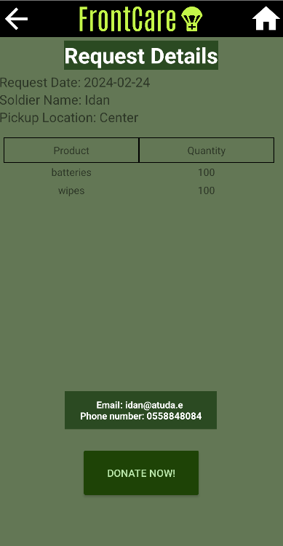
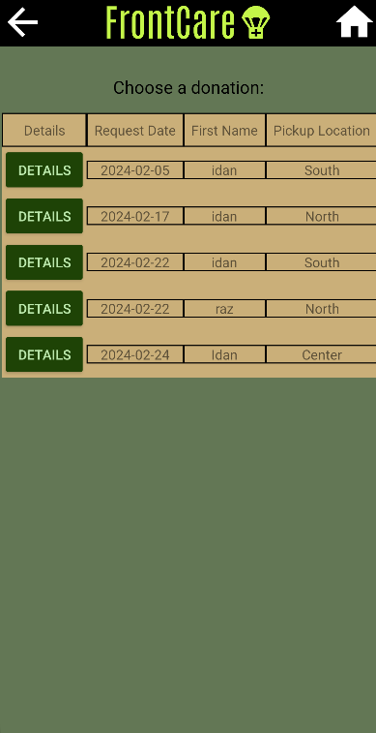
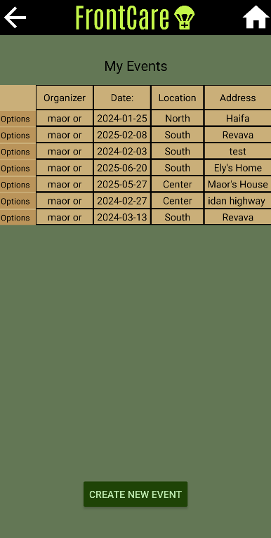
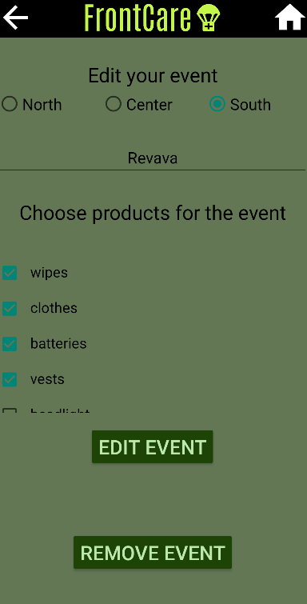
תיאור המערכת – הדגמה חלקית (משתמש מתרים)
רשימת אירועי ההתרמה שלי
דף פרופיל
פירוט בקשת חייל
רשימת בקשות חיילים
עריכת אירוע התרמה

Slide 12
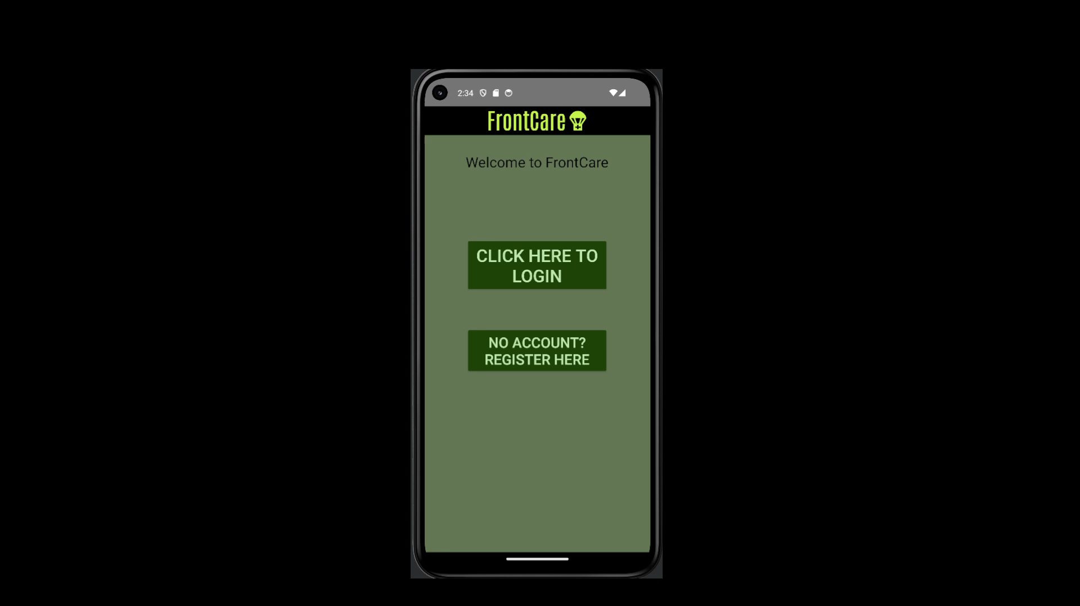
תיאור המערכת – הדגמה מתרים

Slide 13
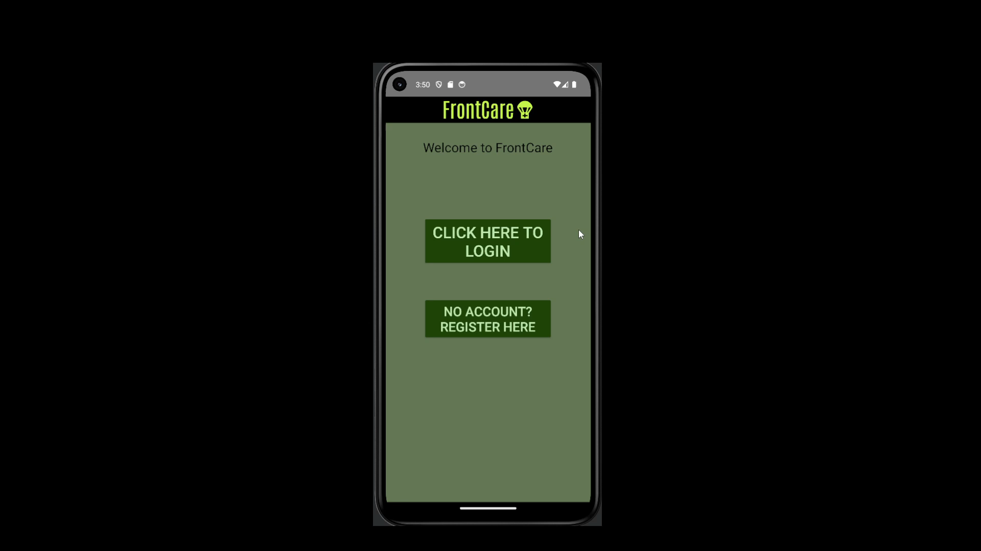
תיאור המערכת – הדגמה חייל

Slide 14
ציון פערים
דרישות פונקציונאליות של המערכת –
הרשאות חייל/מתרים:
פלטור בקשות של חיילים/אירועי התרמות על פי מיקום וזמן – לא מומש מפאת חוסר זמן

Slide 15
תודה רבה!

